Slide 1
L’equilibrio europeo 1815-1880
Prof. Pasquale Iuso
Corso di laurea in Politiche Internazionali e della Sostenibilità
Storia e geopolitica del Novecento

Slide 2
Imperi territoriali e imperi egemonici
Gli imperi provengono dall’antichità e corrono lungo il tempo.
Nel corso dell’800 gli imperi dell’età contemporanea si definiscono e si stabilizzano
Di massima sono individuabili due tipi di imperi che hanno caratteristiche e dinamiche interne (fattuali: controllo diretto e indiretto; occupazione territoriale, occupazione economica; imperi commerciali e imperi strategici)
L’apice dell’impero in età contemporanea si ha con il 1815 (congresso di Vienna) e fino al sistema bipolare della Triplice Alleanza e Intesa (fra il 1882 e il 1914).
Dopo queste date inizia un lento declino che terminerà negli anni della decolonizzazione (secondo dopoguerra inoltrato)

Slide 3
L’impero territoriale

Slide 4
L’impero egemonico

Slide 6
Fissare alcuni punti: le radici storiche del 900, le origini del « sistema europeo» degli Stati
Quando inizia il 900: nel 1914 (catastrofe che da origine al 900), nel 1917 (riv. Russa), nel 1918. Muta la carta geopolitica europea
Quando termina il 900: 1989-1991. Muta la carta geopolitica europea
Secondo un’altra lettura il 900 inizia tra il 1870-1880 quando si conclude la parabola di formazione dello Stato moderno e di concentrazione del potere. L’800 è stato un secolo «cerniera» iniziato con la rivoluzione del 1798.
Il mondo internazionale di inizio 900 è stato frutto di una lunga evoluzione e aveva posto l’Europa al centro, non perché siamo eurocentrici ma perché il sistema diplomatico, economico e militare europea dominava gli eventi attraverso le sue reti imperiali, condizionando il mondo
Un percorso lungo e tormentato fatto di localismi e principi universali (chiesa e impero) che ha un punto di non ritorno nella pace di Westfalia (1648) che diede inizio al «sistema internazionale degli stati europei», affermandone: sovranità nazionale e reciproco riconoscimento.

Slide 7
Fissare alcuni punti: le radici storiche del 900, le origini del « sistema europeo» degli Stati
All’inizio dell’800 viene formalizzato l concetto di «grande potenza»: una parte di quegli Stati appartengono ad una categoria più grande.
In genere erano monarchie territorialmente estese, forti militarmente ed economicamente, con capacità di condizionare e/o gestire il sistema complessivo delle relazioni europee.
Le grandi potenze dell’epoca erano 5: Gran Bretagna, Francia, Impero degli Asburgo (ridimensionato ma sempre baluardo europeo contro l’est-europa e contro l’impero ottomano), Russia (nuova potenza militare che si affaccia sull’Europa anche con spirito imitativo delle potenze euroccidentali), la Prussia (la più piccola ma forte militarmente e coesa all’interno)
Altre erano in decadenza oppure ormai ai margini: Spagna, Svezia, Venezia, Paesi Bassi

Slide 8
Fissare alcuni punti: le radici storiche del 900, le origini del « sistema europeo» degli Stati
Attorno a queste 5 potenze ruotano il resto del continente ed i rispettivi imperi in quell’equilibrio pluralistico che fu definito «balance of power»
L’Europa non era un «sistema chiuso»; complesse relazioni esistevano con il grande e articolato mondo islamico dal Maghreb all’Indonesia, dal Caucaso al mondo arabo e africano. Al centro di queste relazioni le difficili e alterne relazioni con l’Impero Ottomano.
Meno frequenti i rapporti con il sistema imperiale cinese
Si può dire quindi:
A) L'Europa ad inizio 800 non domina ancora il mondo: possiede basi, appoggi e condiziona ma principalmente sulle fasce costiere
B) I grandi imperi spagnolo e portoghese erano in declino inarrestabile
C) esistevano schematicamente tre sistemi: europeo, islamico, cinese

Slide 9
L’Europa nel 1812
Dopo la pace di Westfalia, che pose fine alla guerra dei trent’anni (data fondamentale) e le varie guerre di successione (con a nascita degli Stati Uniti), l’Europa attraversa gli anni della rivoluzione francese, dell’impero napoleonico e le grandi battaglie che coinvolgono praticamente l’intero continente.
Nel 1811 la Francia napoleonica controlla direttamente circa metà continente e influenza la restante metà.
Solo la Gran Bretagna (che mantiene il controllo dei mari e la supremazia economica nonostante le pressioni e lo scontro con Parigi) l’Impero Ottomano non entrano nell’orbita francese
La sconfitta in Russia (Zar Nicola II – nuova spinta verso ovest dell’impero russo e protagonismo imperiale successivo) e la rivolta in Spagna segnano che il vento è cambiato.
Il 1789-1815 rappresenta il primo – parziale - Shift of Power che incontriamo

Slide 10
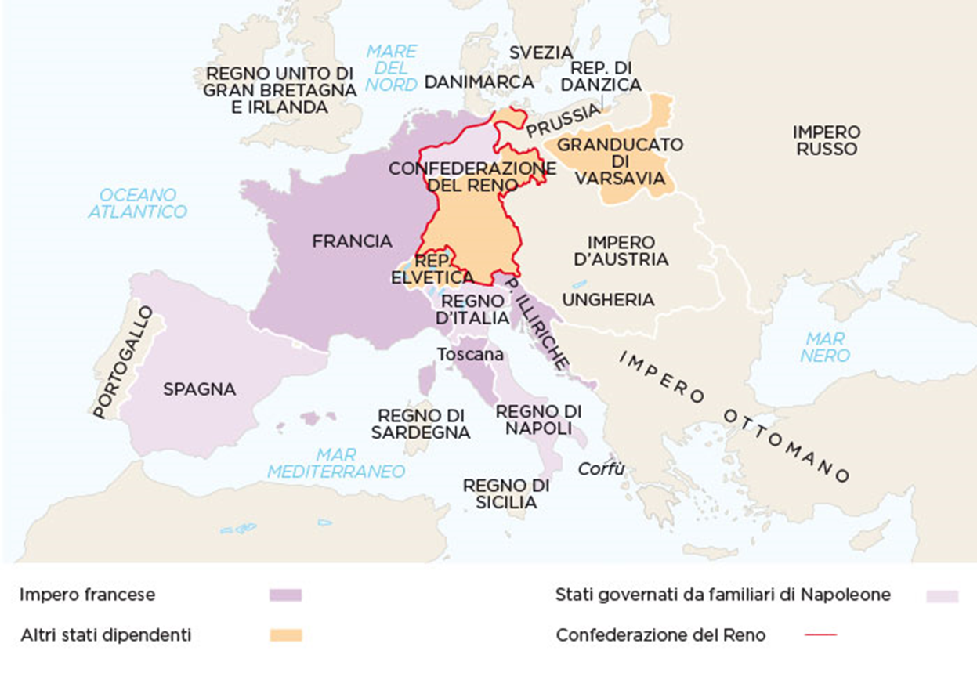
L’Europa nel 1812

Slide 11
L’equilibrio europeo
La sconfitta di Napoleone a Waterloo nel 1815, porta le nazioni vincitrici a disegnare la nuova mappa europea. Tutto si svolge al Congresso di Vienna (1815) dando inizio alla fase della cosiddetta «restaurazione» delle precedenti monarchie.
La Gran Bretagna (potenza marittima egemone, imperiale) non chiede compensi territoriali come nella tradizione diplomatica dei vincitori ma ha l’obbiettivo di impedire che nell’Europa continentale possa prevalere una potenza egemone (sia essa Francia, Russia o Impero Asburgico)
Grande protagonista del Congresso è il cancelliere Metternich (Austria) che concepì quello che passò alla storia come «balance of power»; un sistema di equilibrio che resse sostanzialmente per oltre 50 anni
Abbiamo quindi una polarizzazione che ha come punti di equilibrio la Gran Bretagna e l’Austria (non a caso due imperi differenti: egemonico/territoriale il primo; decisamente territoriale il secondo)

Slide 12
L’equilibrio europeo
Le altre potenze si espandono:
Prussia: acquisisce Sassonia e Renania (grande questione di conflitto con la Francia); di fatto nasce la Confederazione germanica composta da 38 piccoli stati, nocciolo duro di quello che sarà lo stato tedesco nel 1871
Russia: acquisisce la Finlandia, parte della Polonia e la Bessarabia;
Impero Asburgico: controllo e influenza sugli stati italiani e su quelli balcanici, rinunciando a Belgio e Lussemburgo che vanno a formare i Paesi Bassi con la caratteristica di «Stato Cuscinetto» (non una novità del 900) verso la Francia
Regno di Sardegna: diviene un altro «stato Cuscinetto» rispetto alla Francia
Francia: viene riportata ai confini precedenti e inglobata fra stati cuscinetto, Svizzera, Oceano atlantico e Mediterraneo. Di fatto pur sconfitta, con il ritorno della monarchia diviene uno dei capisaldi del balance of power

Slide 13
L’equilibrio europeo
Le grandi potenze a Vienna iniziarono a identificare sempre più loro stesse con l’Europa; viene rivista la «carta geografica» del continente
Assumevano un impegno comune verso la stabilità e la mediazione: nasce il «concerto europeo»: originale sistema di consultazione e compromessi, fatto di regole inespresse ma applicate.
Ogni problema europeo doveva ricevere una soluzione europea, prima di agire verso una modifica dello status quo era necessario consultare le altre potenze per ottenerne il consenso, i piccoli stati andavano protetti ma non partecipavano alle decisioni
Questo sistema rimane in equilibrio ma viene scosso nei decenni successivi dalle spinte interne degli stati non ancora formatisi (Italia e Germania) dalle nazionalità (Balcani), dalla danubizzazione dell’Impero Asburgico (spinta verso est rispetto alla confederazione tedesca), dalle idee liberali.

Slide 15
L’equilibrio europeo
Il punto di maggior attrito esterno rimase, comunque, la «questione d’oriente» (impero ottomano) e quella degli stretti. Che ritroveremo nella Guerra di Crimea del 1854
La questione d’oriente e quella degli stretti, si collegano da una parte alla crisi perdurante della struttura imperiale, da un’altra alle pressioni interne dei popoli europei balcanici e danubiani, di quelli del continente africano mediterraneo; da un’altra ancora con le questioni commerciali con l’Asia e le provincie imperiali inglesi. Il Canale di Suez verrà aperto nel 1869
Il punto di maggior attrito interno divennero le pressioni dal basso e delle identità nazionali (moti di indipendenza nazionali 20-21, 30-31 e le rivoluzioni del 1848). Lo scontro con il sistema della Restaurazione divenne sempre più inevitabile, specie per l’assenza di due identità statuali: Italia e Germania
Non fu un caso che il 1848 si concentrò soprattutto in Italia, Germania e nell’impero multietnico austriaco

Slide 16
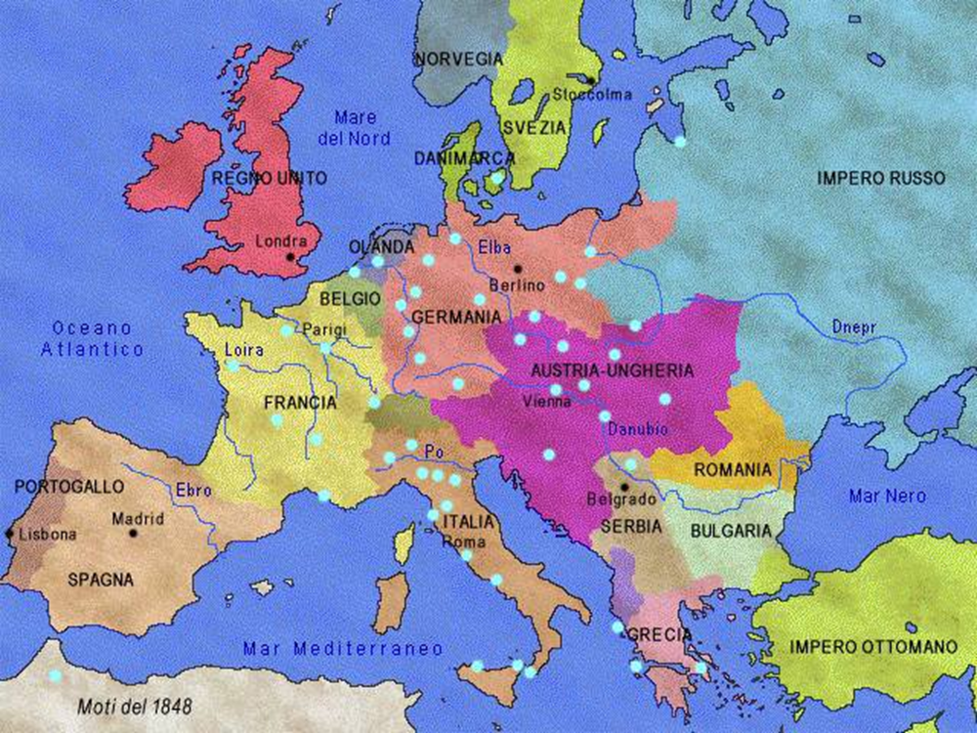
L’Europa delle rivoluzioni. 1848

Slide 17
L’Europa da Vienna a Berlino (1815-1878)
A partire dal 1820 circa si cominciano quindi a porre questioni interne (che non tocchiamo se non per sottolineare lo sviluppo delle tante «identità nazionali») ed esterne.
Il sistema di Vienna comincia a dividersi fra corti conservatrici e reazionarie (Vienna, Berlino e Mosca) e la nuova Europa occidentale basata sulla complessa alleanza franco inglese
La divisione dell'Europa in sfere di influenza, dalla barriera di Stati ai confini della Francia, dall'ingrandimento di Prussia e Regno di Sardegna, dalla limitazione dell'espansione della Russia e dalla funzione di controllo dell'Impero austriaco vacilla sotto i colpi delle nazionalità, delle rivolte interne del 1948, della rivoluzione industriale, della crisi che investe l’impero ottomano e (in modo meno evidente) quello austriaco, delle nuove rotte commerciali.

Slide 18
L’Europa da Vienna a Berlino (1815-1878)
Da un punto di vista geopolitico possiamo osservare:
Progressiva danubizzazione austro ungarica (monarchia bicefala nasce nel 1867) in conseguenza della pressione tedesca al centro del continente e della presenza ottomana e russa ad est e sud-est
Guerra di Crimea (1853-55): un piccolo conflitto di grande importanza non solo per il Piemonte Sabaudo che pone la «questione italiana», ma perché segna lo scontro tra la potenza russa e quella inglese.
Apertura del Canale di Suez (1869)
Guerra franco prussiana che porta alla nascita della Germania (1871)
Congresso di Berlino e nuovo Shift of power

Slide 19
Danubizzazione dell’impero asburgico

Slide 20
La prima mondializzazione sotto il segno della Gran Bretagna
Cresce l’influenza globale dell’Europa: la diffusione dell’industrializzazione apre ad una prima mondializzazione a metà 800.
I trasporti a vapore con la riduzione dei tempi di trasporto e l’incremento delle comunicazioni (telegrafo) inaugurano l’era del carbone e dell’acciaio
Crescono i fenomeni di migrazioni di popolamento, si completano le esplorazioni geografiche, viene aperto il canale di Suez, nasce il sistema monetario internazionale basato sul Gold Standard (base aurea)

Slide 21
La prima mondializzazione sotto il segno della Gran Bretagna
La Gran Bretagna è il centro del motore divenendo l’economia più produttiva, emerge la sua egemonia mondiale ed una spiccata tendenza imperiale.
Una pax britannica che non rinuncia alla politica di potenza con i mezzi offerti dall’applicazione dell’industria ai mezzi navali da guerra sulla base del principio che la flotta inglesa doveva essere più potente delle due flotte che la seguivano per dimensione.
Le colonie diventano l’elemento di complemento (non il centro essenziale) della potenza inglese
Questa posizione egemone spinge Londra a considerare sempre meno importanti le dinamiche continentali europee

Slide 22
La guerra di Crimea. 1853-1856
Una piccola guerra fece incrinare definitivamente il sistema di Vienna.
Il conflitto fu frutto di una iniziativa russa nella questione d’Oriente contrastata da Parigi e Londra che appoggiarono l’Impero turco fino a partecipare ad una guerra piccola ma di grande importanza internazionale
Fu il primo confronto militare tra le potenze di Vienna dopo 40 anni;
ruppe il legame tra Austria e Russia,
isolò ancor più la Prussia,
fece tornare in primo piano il ruolo della Francia come potenza «revisionista» dell’ordine di Vienna

Slide 23
La guerra di Crimea. 1853-1856
Produsse 4 effetti tra il 1859 e il 1871 che modificarono la Restaurazione:
1861: Regno d’Italia (il Piemonte aveva rotto l’isolamento partecipando alla guerra di Crimea)
1870: guerra franco-prussiana e, 1871, nascita del nuovo Reich tedesco che per caratteri demografici ed economici moderni, non poteva che assumere un ruolo continentale egemonico (si unifica quello che fino a quel momento può essere considerato un «centro debole»
La Russia si ampliò in direzione del Mar Nero; in Francia crebbe il revanscismo contro Berlino per i territori di confine, per la sconfitta e per l’egeminia continentale
L’Austria vide finire i sogni imperiali con la nascita di Italia e Germania, si trrasformò in monarchia bicefala e accentuò la sua danubizzazione in senso antirusso
La Gran Bretagna, potenza imperiale e marittima, viveva il suo «splendido isolamento»

Slide 24
La guerra di Crimea: 1853-1856

Slide 25
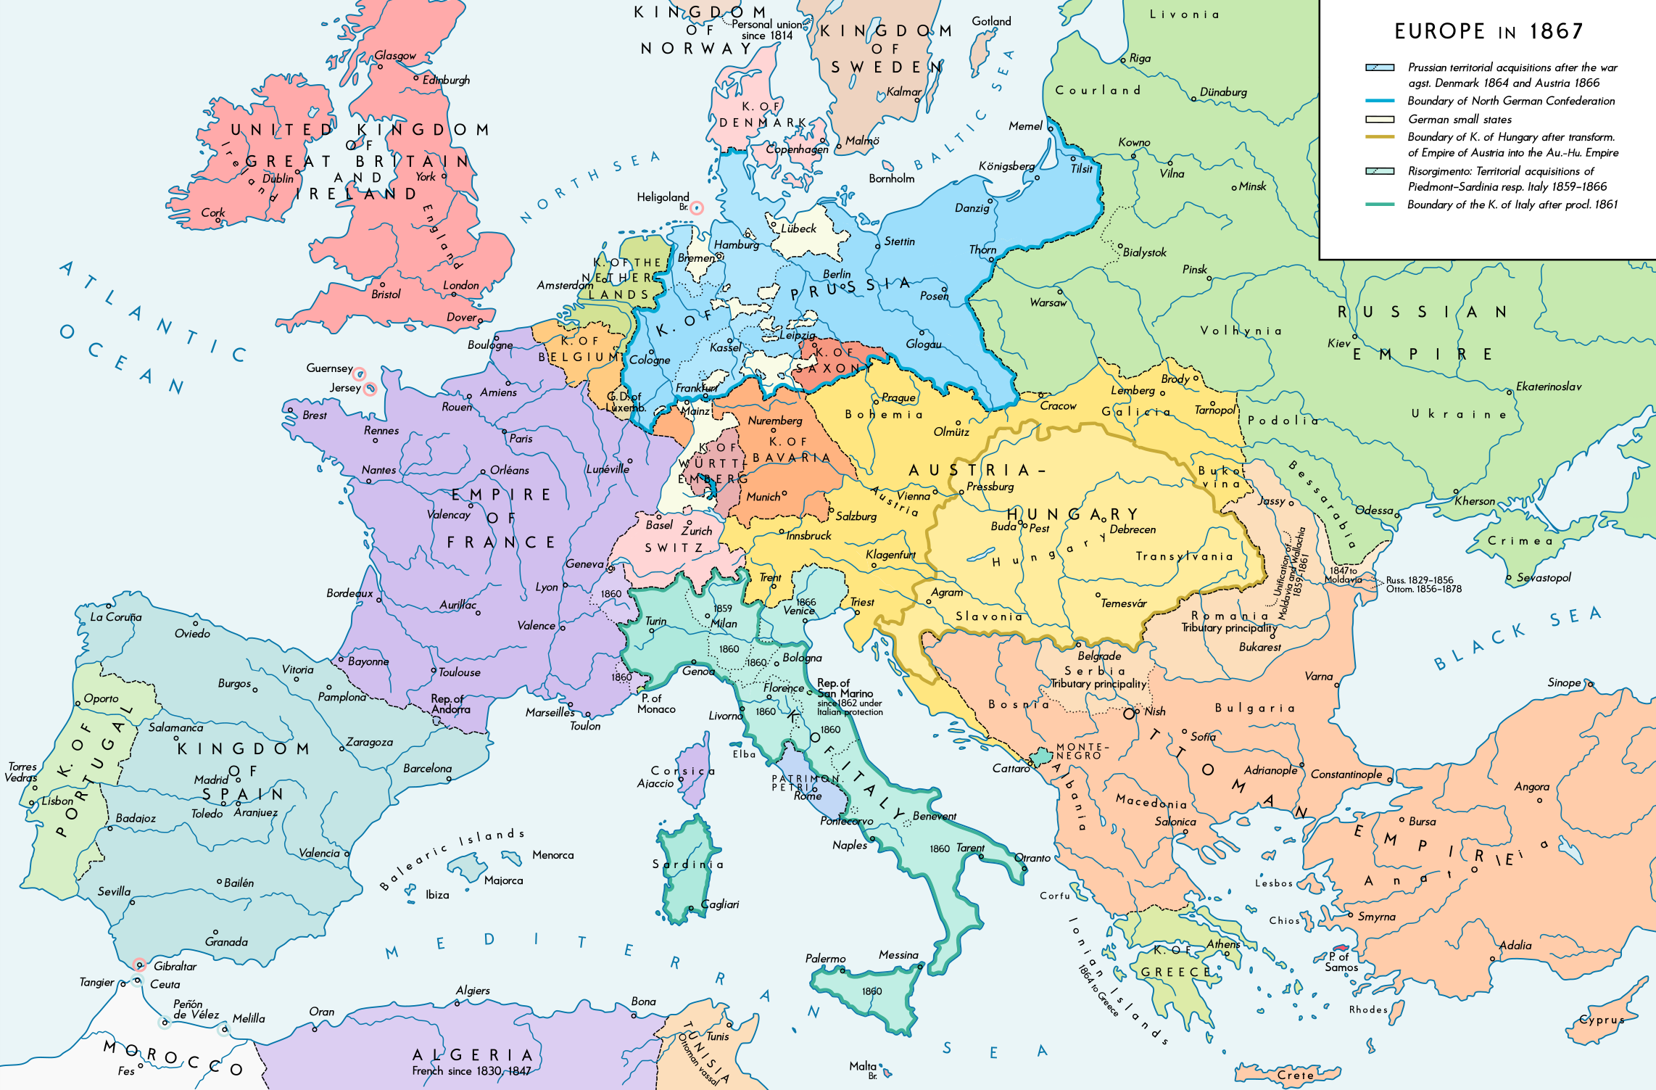

Slide 26
Il Congresso di Berlino. 1878
La figura centrale è il cancelliere tedesco Bismarck.
Centra la sua politica su: isolamento della Francia, cooperazione conservatrice dei tre imperatori (russo, tedesco e austro-ungarico), ricomposizione di buoni rapporti con Londra
Sistema efficace, ma non più il concerto europeo o il balance of power
La nuova crisi dell’impero turco, esplosa per la repressione ottomana delle identità nazionali bulgare e bosniache e con l’intervento russo in loro difesa, indusse Bismarck modificare la sua impostazione
Al congresso di Berlino impose un ridimensionamento del successo politico russo nel previsto grande stato bulgaro e fece attribuire a Vienna l’amministrazione della Bosnia-Erzegovina (poi annessa nel 1907 nel quadro della triplice alleanza, spingendo l’Italia verso la Libia 1911)
Di seguito una mappa delle tensioni fra gli imperi nel sistema di Vienna e durante la sua crisi

Slide 27
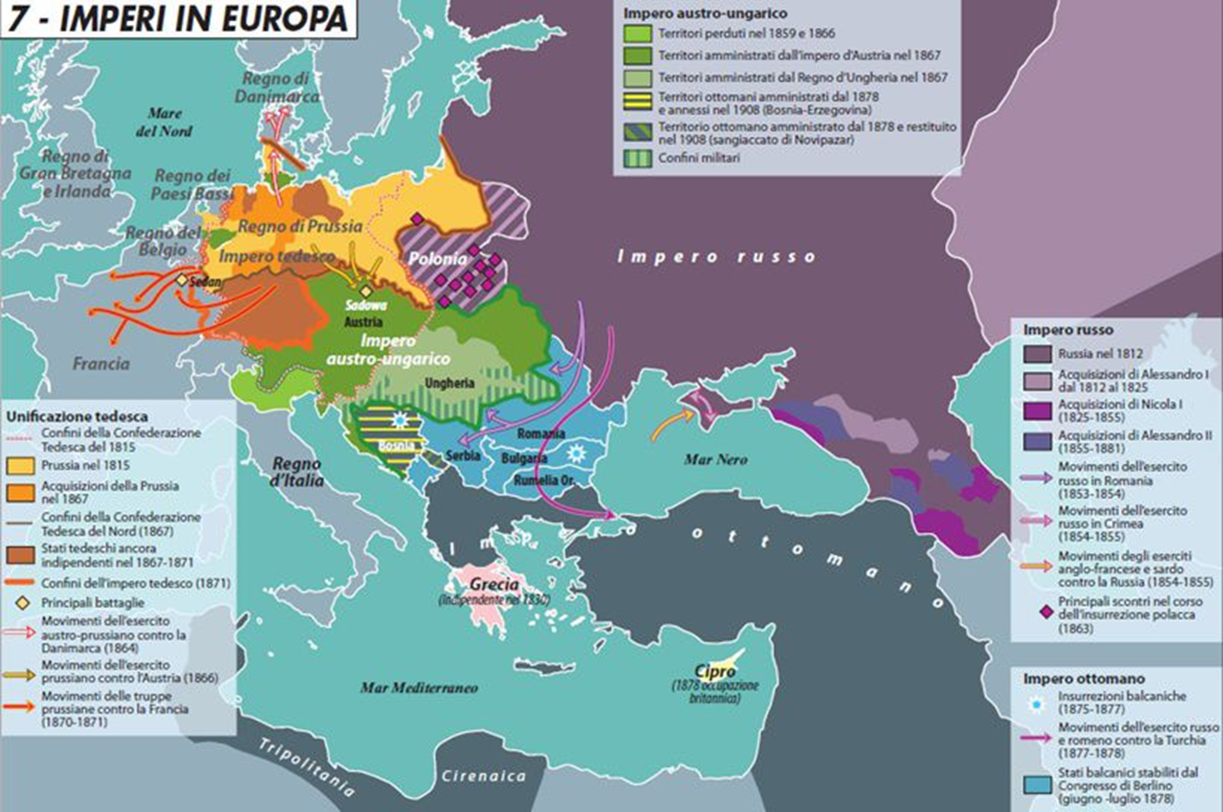
Limes, Eredità dei grandi imperi 2014-1914

